Slide 1
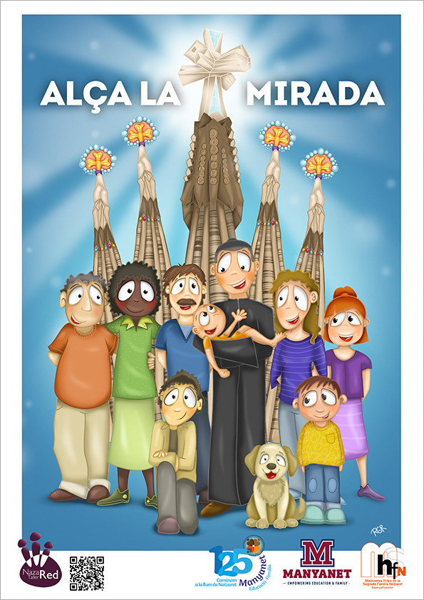
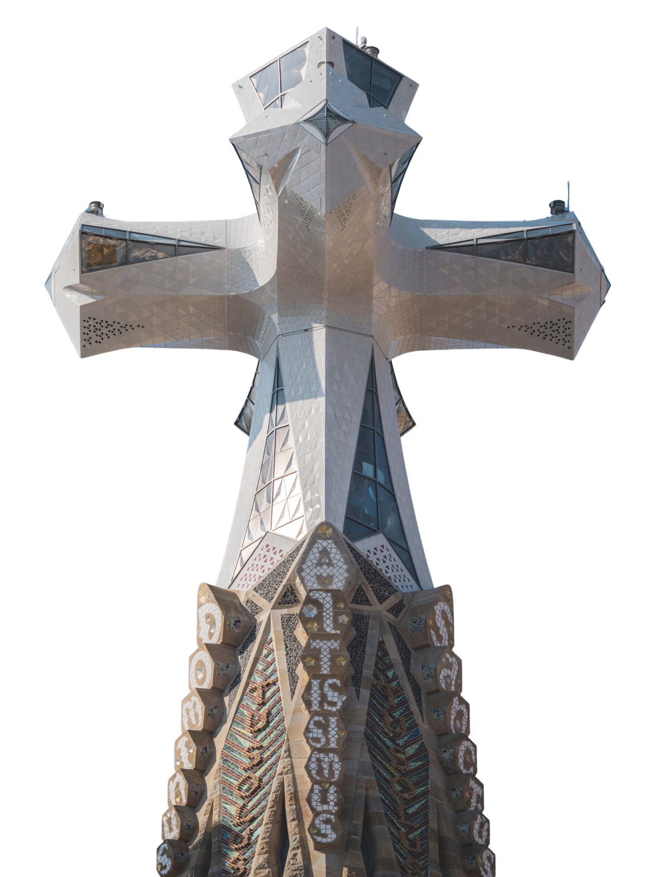
CELEBRACIÓ RELIGIOSA
D’INICI DE CURS.

Slide 2
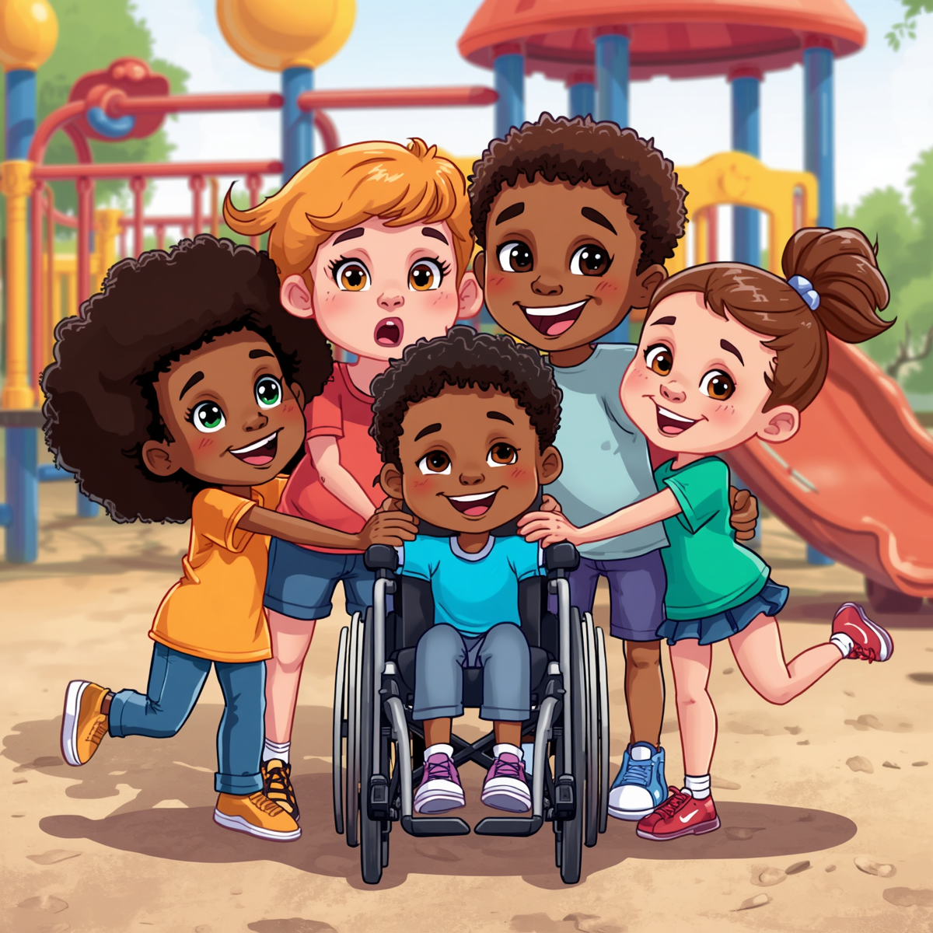

SOM UNA FAMÍLIA, JUNTS, AQUÍ,
DIFERENTS CARES, UN SOL CAMÍ.
DE MOLTS LLOCS HEM ARRIBAT;
PERÒ A L’ESCOLA ENS HEM TROBAT.
SOM UNA FAMÍLIA, COR OBERT
SOM UNA FAMÍLIA ON COMPARTIM.
PARLEM LLENGÜENS DIFERENTS;
PERÒ EL SOMRIURE ÉS EL MATEIX.
ENS RESPECTEM, ENS CUIDEM,
JUNTS APRENEM, JUNTS CREIXEM.
SOM UNA FAMÍLIA, COR OBERT,
SOM UNA FAMÍLIA ON COMPARTIM.
MANS QUE AJUDEN, CORS QUE DONEN
LA VIDA ÉS MÉS QUAN COMPARTIM.
SOM UNA FAMÍLIA (SOM UNA FAMÍLIA)
JUNTS SOM FORTS, JUNTS SOM LLUM.
SOM UNA FAMÍLIA, COR OBERT,
SOM UNA FAMÍLIA, COR DEL MÓN.

Slide 3
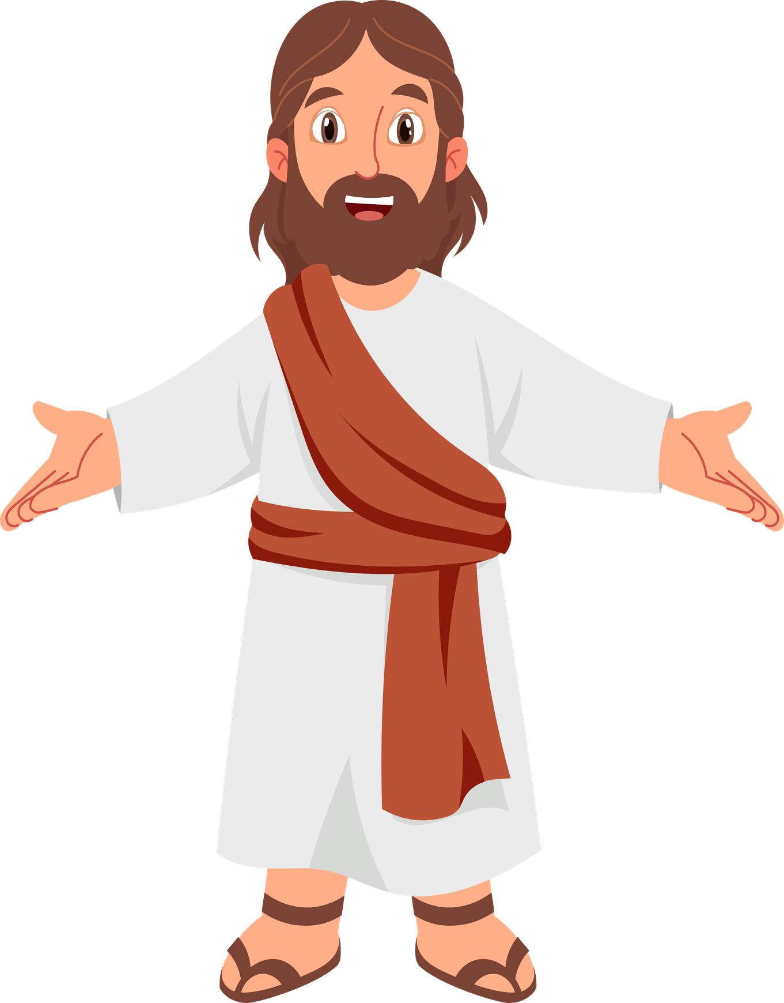
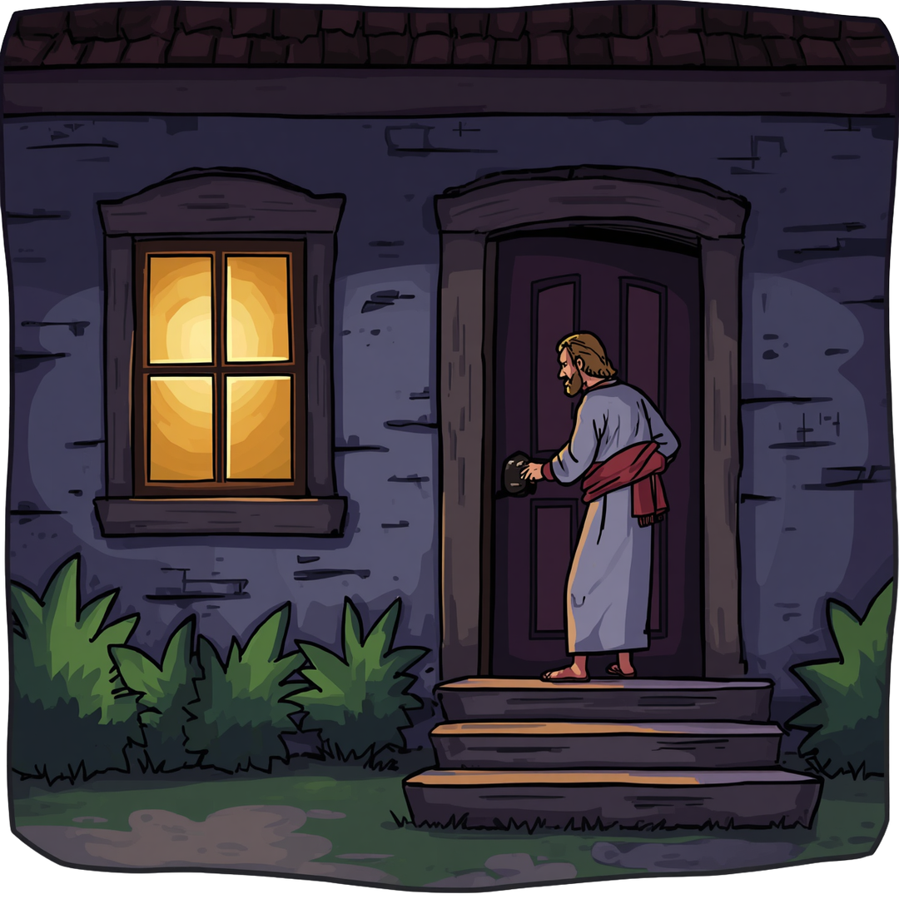
DEMANEU, I DÉU US DONARÀ

Slide 4
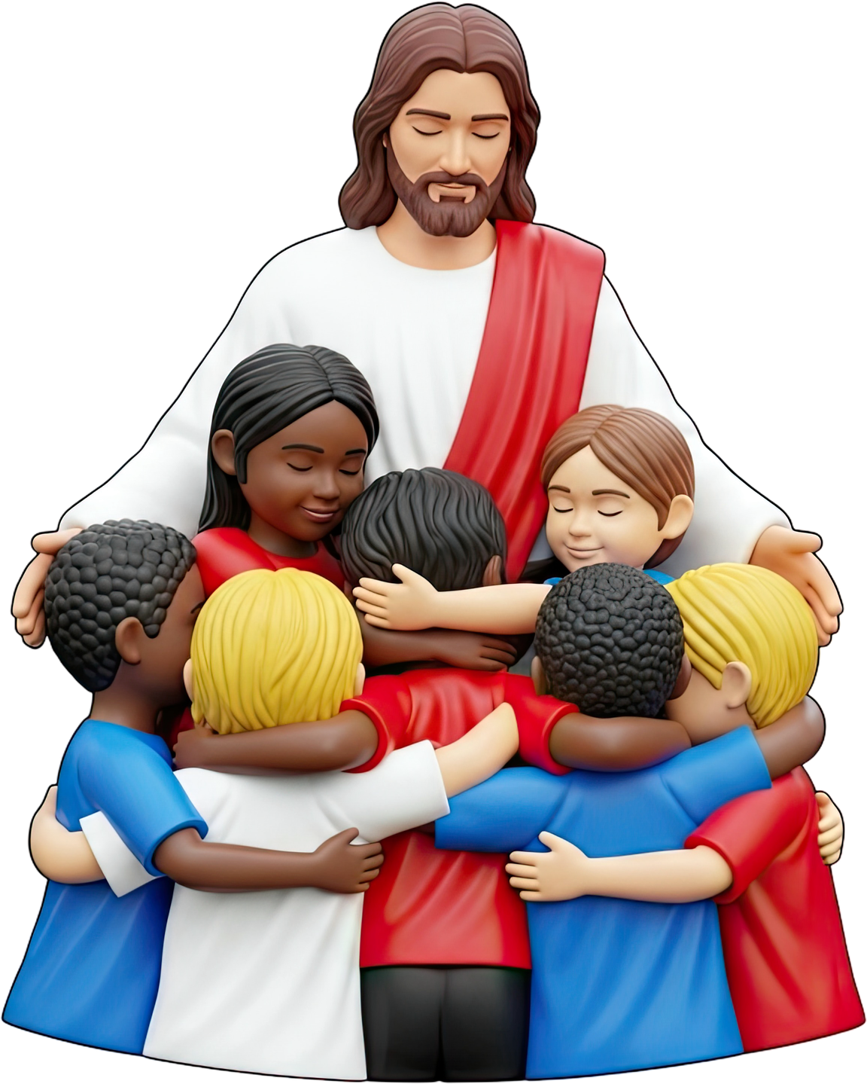



Slide 6
SERÉ LA LLAR
QUE ABRAÇARÀ
CADA ROSTRE DE DOLOR
QUE ESTIMAR,
ÉS DEIXAR
QUE TOT CREIXI,
EN VOLAR.

